Slide 1
第5章 高级搜索
最优化问题
神经计算
遗传算法
模糊计算
粗糙集理论
人工生命
粒子群优化算法
蚁群优化算法

Slide 2
5.1 最优化问题-定义
最优化问题就是在给定条件下寻找最佳方案的问题。
定义：
目标函数为：J=f(x)
约束条件为:c_{i}(x)=0,i=1,2,…,m’-----等式约束
c_{i}(x)≥0,i= m’+1, m’+2,…,m----等式约束
求使目标函数J为最小或最大的x值。
x=(x₁,x₂,…,x_{n})是n维向量
f(x*)=min f(x), x*是全局或局部最优解

Slide 3
5.1 最优化问题-分类
单变量函数与多变量函数最优化问题
无约束与有约束最优化问题
确定性和随机性最优化问题
线性和非线性最优化问题
静态和动态最优化问题

Slide 4
5.2 神经计算
什么叫人工神经网络
采用物理可实现的系统来模仿人脑神经细胞的结构和功能的系统。
为什么要研究神经网络
用计算机代替人的脑力劳动。
计算机速度为纳秒级，人脑细胞反应时间是毫秒级。而计算机不如人。
长期以来人类的梦想，机器既能超越人的计算能力，又有类似于人的识别、分析、联想等能力。

Slide 5
5.2 神经计算
发展史
1890年，美国生物学家W.James出版了《Physiology》（生理学）一书。首次阐明了有关人脑结构及其功能，以及相关学习、联想、记忆的基本规律。指出：人脑中当两个基本处理单元同时活动，或两个单元靠得比较近时，一个单元的兴奋会传到另一个单元。而且一个单元的活动程度与他周围的活动数目和活动密度成正比。

Slide 6
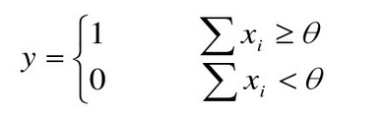
5.2 神经计算
（1）产生时期
1943年麦卡洛克McCulloch（心理学家）和皮茨Pitts（数理逻辑学家）发表文章，提出M-P模型。描述了一个简单的人工神经元模型的活动是服从二值（兴奋和抑制）变化的。总结了神经元的基本生理特性，提出了神经元的数学描述和网络的结构方法。——标志神经计算时代的开始
意义：
M-P模型能完成任意有限的逻辑运算
第一个采用集体并行计算结构来描述人工神经元和网络工作。
为进一步的研究提供了依据

Slide 7
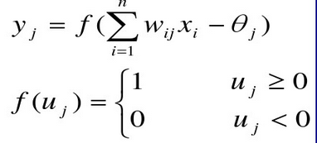
5.2 神经计算
（2）高潮时期
1957年Frank Rosenblatt定义了一个神经网络结构，称为感知器(Perceptron) 。
意义：第一次把神经网络研究从纯理论的探讨推向工程实现，在IBM704计算机上进行了模拟，证明了该模型有能力通过调整权的学习达到正确分类的结果。掀起了神经网络研究高潮。

Slide 8
5.2 神经计算
（3）低潮时期
1969M.Minsky和S. Papert发表了《Perceptrons》的论著，指出感知器仅能解决一阶谓词逻辑，只能做线性划分。对于非线性或其他分类会遇到很大困难。一个简单的XOR问题的例子就证明了这一点。——神经网络研究一度达到低潮。
原因还有，计算机不够发达、VLSI还没出现、而人工智能和专家系统正处于发展高潮。

Slide 9
5.2 神经计算
（4）蓬勃发展时期
1982年John J. Hopfield（物理学家）提出了全联接网络，离散的神经网络模型。——全新的具有完整理论基础的神经网络模型。基本思想是对于一个给定的神经网络，对于一个能量函数，这个能量函数是正比于每一个神经元的活动值和神经元之间的联接权。而活动值的改变算法是向能量函数减少的方向进行，一直达到一个极小值为止。证明了网络可达到稳定的离散和连续两种情况。３年后AT&T等做出了半导体芯片。——神经网络复兴时期开始。

Slide 10
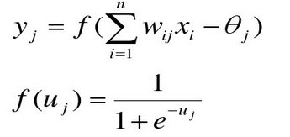
5.2 神经计算
1986年美国的一个平行计算研究小组提出了前项反馈神经网络的Back Propagation（BP）学习算法。成为当今应用最广泛的方法之一。该方法克服了感知器非线性不可分类问题，给神经网络研究带来了新的希望。
1987年在美国召开了第一届世界神经网络大会1000人参加。

Slide 11
5.2 神经计算
人工智能与神经网络
共同之处：研究怎样是用计算机来模仿人脑工作过程。学习——实践——再学习——再实践 。
不同之处：
人工智能研究人脑的推理、学习、思考、规划等思维活动，解决需人类专家才能处理的复杂问题。
神经网络企图阐明人脑结构及其功能，以及一些相关学习、联想记忆的基本规则（联想、概括、并行搜索、学习和灵活性）

Slide 12
5.2 神经计算
例如：
人工智能专家系统是制造一个专家，几十年难以培养的专家。
神经网络是制造一个婴儿，一个诱饵，一个可以学习，可以完善，从一些自然知识中汲取智慧的生命成长过程。
同样是模仿人脑，但所考虑的角度不同。成年人和婴儿。学习过程不一样。一个是总结出常人都不懂得规律；一个是没完没了向他出示、重复一样东西，就象教一个小孩子说话

Slide 13
5.2 神经计算
人工智能
人工神经网络
研究目的 | 人脑推理、学习、思考、规划等思维活动，解决需人类专家才能处理的复杂问题。 | 阐明有关人脑结构及其功能以及相关学习、联想记忆的基本规则
研究内容 | 推理方法、知识表示、机器学习 | 生物的生理机制、信息的存储、传递、处理方式
知识表示方法 | 人懂→机器懂→人懂 | 图像等→机器→图像等
知识储存方式 | 知识库中有事实和规则，随时添加而增大，一条出了毛病有可能出错。 | 在网的结构之中，一条出问题不会出大错，网络结构不会随知识增加变化很大

Slide 14
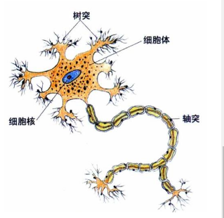
5.2 神经计算⎯BNN的结构
神经元neuron:860亿
突触synapse:60亿(10³~10⁴)

Slide 15
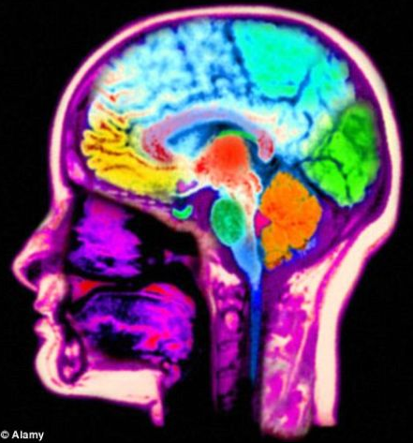
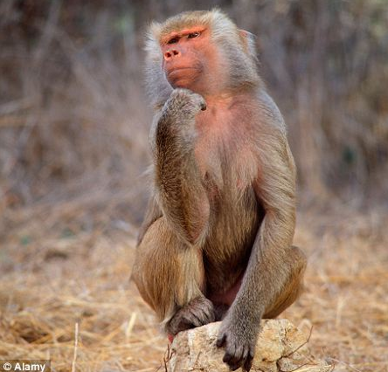
人类大脑只有860亿个神经元 狒狒也拥有大约860亿个神经元

Slide 16
生物和人工神经网络间的对比
生物神经网络 | 人工神经网络
细胞体 树突 轴突 突触 | 神经元 输入 输出 权重

Slide 17
5.2 神经计算⎯ANN的结构
神经元
每一个细胞处于两种状态。突触联接有强度。多输入单输出。实质上传播的是脉冲信号，信号的强弱与脉冲频率成正比。
转移函数
神经细胞的输出对输入的反映。典型的转移函数是非线性的。

Slide 18
5.2 神经计算⎯ANN的结构
模型化形式
前馈网络：每层只与前层相联接，网络中没有反馈。节点分为输入单元和计算单元，每个计算单元可以有多个输入名单只有一个输出。
输入输出有反馈的前馈网络：输出层上存在一个反馈回路，将信号反馈到输入层。而网络本身还是前馈型的。
前馈内层互联网络：外部看还是一个前向网络，内部有很多自组织网络在层内互联着。
……….

Slide 19
5.2 神经计算⎯ANN的结构
……….
反馈型全互联网络：所有节点都是计算单元，同时也可接受输入，并向外界输出。有计算单元之间都有联接。如：Hopfield网络
反馈型局部联接网络：特例，每个神经元的输出只与其周围的神经元相连，形成反馈网络。
分类
前馈型；反馈型；自组织竞争；其它

Slide 20
5.2 神经计算⎯ANN的结构
基本属性
非线性：
非线性关系是自然界的普遍特性。大脑的智慧就是一种非线性现象。人工神经元处于激活或抑制两种不同的状态。这种行为在数学上表现为一种非线性。
非局域性：
一个神经网络通常由多个神经元广泛联接而成。一个系统的整体行为不仅取决于单个神经元的特征，而且可能主要由单元之间的相互作用、相互联接所决定。通过单元之间的大量联接模拟大脑的非局域性。联想记忆是非局域性的典型例子。

Slide 21
5.2 神经计算⎯ANN的结构
非定常性：
人工神经网络具有自适应、自组织、自学习能力。神经网络不但处理的信息有各种各样，而且在处理信息的同时，非线性动力系统本身也在不断变化。经常采用迭代过程描写动力系统的演化过程。
非凸性：
一个系统的演化方向，在一定条件下，将取决于某个特定的状态函数，如能量函数，它的极值相应于系统比较稳定的状态。非凸性是指这种函数有多个极值，故系统具有多个较稳定的平衡态，这将导致系统演化的多样性。

Slide 22
5.2 神经计算⎯ANN的结构
评价
优点：
并行性；分布存储；容错性；学习能力
缺点：
不适合高精度计算；学习问题没有根本解决，慢；目前没有完整的设计方法，经验参数太多。

Slide 23
5.2 神经计算⎯ANN的功能和特征
(1)记忆和存储功能
(2)高度并行性
(3)分布式功能
(4)容错功能
(5)联想功能
(6)自组织和自学习功能

Slide 24
5.2 神经计算⎯ANN的功能和特征
模拟神经网络是由模拟神经元组成，可把ANN看成是以处理单元PE（processing element）为节点，用加权有向弧（链）相互连接而成的有向图。
θ
x₁
-1
w₁
x₂
w₂
∑
f( )
y
w_{n}
x_{n}

Slide 25
5.2 神经计算⎯ ANN的数学描述
x1,x2,...,xn表示某一神经元的n个输入；wi表示第i个输入的连接强度，称为连接权值；θ为神经元的阈值；y为神经元的输出(轴突)。可见，人工神经元是一个具有多输入，单输出的非线性器件。它的输入为:
输出为:
f 为神经元功能函数或作用函数。

Slide 26
人工神经元模型的三个要素
连接权：对应与生物神经元的突触，各个神经元之间的连接强度由连接权的权值表示，正值表示激活，负值表示抑制。
求和单元：用于求取各输入信号的加权和(线性组合)。
激活函数：起非线性映射作用，将神经元的输出幅度限制在一定范围内，(0,1),(-1,1)之间。

Slide 27
5.2 神经计算⎯ ANN常见输入输出特性
阈值型(Threshold)
神经元没有内部状态，激活函数为一阶跃函数。如图(a)所示。
f(x)
1
X₀ x

Slide 28
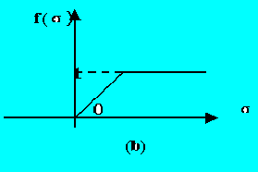
5.2 神经计算⎯ ANN常见输入输出特性
分段线性强饱和型(Linear Saturation)
又称伪线性，其输入/输出在一定范围内满足线性关系，一直延续到输出为最大值1后，输出就不再增大。如图(b)所示。

Slide 29
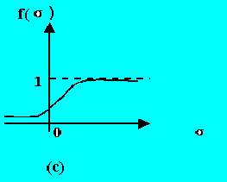
5.2 神经计算⎯ ANN常见输入输出特性
S型(Sigmoid)
其输入输出特性常用对数曲线或正切曲线等表示。反映了神经元的饱和特性。如图(c)所示。

Slide 30
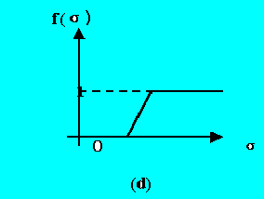
5.2 神经计算⎯ANN常见输入输出特性
子阈累积型
当产生的激活值超过T值时，该神经元被激活产生一个反响。在线性范围内，系统的反响是线性的。如图(d)所示。

Slide 31
5.2 神经计算⎯人工神经网络的结构
按网络拓扑结构
递归网络(反馈网络)
多个神经互联以组织一个互联神经网络。有些神经元的输出被反馈至同层或前层神经元，信号能够从正向和反向流通。Hopfield
前馈网络
具有递阶分层结构，由一些同层神经元间不存在互联的层级组成。从输入层到输出层的信号通过单项连接流通；神经元从一层连接至下一层，不存在同层神经元间的连接。BP

Slide 32
5.2 神经计算⎯人工神经网络的学习
学习方式
有师学习(有监督的学习)
能够根据期望的和实际的网络输出之间的差来调整神经元间的连接的强度或权。需要有老师或导师来提供期望或目标输出信号。
无师学习(无监督的学习)
不需要知道期望输出。在训练过程中，只要向神经网络提供输入模式，神经网络就能够自动地适应连接权，以便按相似特征把输入模式分组聚集。
强化学习 (再励学习)
介于上述两者之间，外部环境对系统输出结果只给出评价(奖或罚)而不是给出正确答案，学习系统通过强化那些受奖励的动作来改善自身的性能。不需要老师给出目标输出。采用一个“评论员”来评价与给定输入相对应的神经网络输出的优度。例遗传算法。

Slide 33
5.2 神经计算⎯ ANN的典型模型
反向传播（back-propagation，BP）算法是一种计算单个权值变化引起网络性能变化值的较为简单的方法。
反向传播网络的结构
从结构上看，B-P网络是典型的多层网络，它不仅有输入层节点，而且有一层或多层隐含节点。在B-P网络中，层与层之间多采用全互连方式，但同一层的节点之间不存在相互连接。

Slide 34
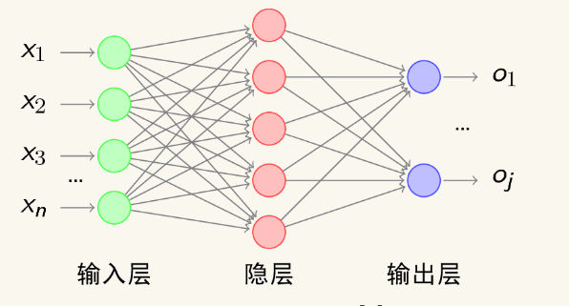
5.2 神经计算⎯ BP网络的结构

Slide 35
5.2 神经计算⎯ BP网络的结构
B-P网络的每一层之间的连接权值都是可调的；
B-P网络除输入层处理单元外，其他层的处理单元均为非线性输入/输出关系，即要求这些处理单元的特征函数应该是可微的，通常采用的S型函数为

Slide 36
5.2 神经计算⎯ BP网络的结构
网络学习的传播公式是网络学习中用来调整网络连接权值和阈值的公式。实际上，网络学习过程就是一个对给定训练模式，利用传播公式，沿着减小误差的方向不断调整网络连接权值和阈值的过程。
当参数 适当时，此网络能够收敛到较小的均方差，是目前应用最广的网络之一。不足是训练时间较长，且易陷入局部极小。

Slide 37
5.2 神经计算⎯ BP网络学习算法
(1)初始化：置所有的加权系数为最小的随机数；
(2)提供训练集：给出顺序赋值的输入向量x⁽¹⁾, x⁽²⁾,…, x^{(m)}, 和期望的输出向量t⁽¹⁾, t⁽²⁾,…, t^{N；}
(3)计算实际输出：计算隐含层、输出层各神经元的输出；
(4)计算期望值与实际输出的误差；
(5)调整输出层的加权系数；
(6)调整隐含层的加权系数；
(7)返回步骤(3),直到误差满足要求为止。

Slide 38
5.2 神经计算⎯ BP网络学习算法
BP算法的不足：
(1)该学习算法收敛速度太慢，常常需要成千上万次的迭代，而且随着训练样例维数的增加，网络性能会变差
(2)从数学上看该算法是一梯度最速下降法，这就有可能出现局部极小问题，这样算法所求得的就不是问题的解，所以BP算法是不完备的
(3)网络中隐节点个数的选取还没有理论的指导
(4)当有新样例加入时，将影响到已学习过的样例，而且要求刻画每个输入样例的特征数目相同

Slide 39
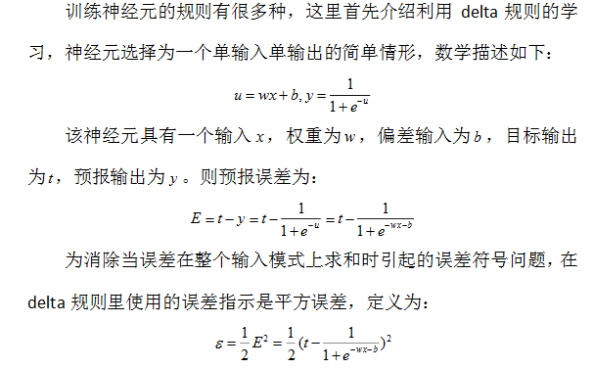
5.2 神经计算⎯δ学习规则(误差纠正规则)

Slide 40
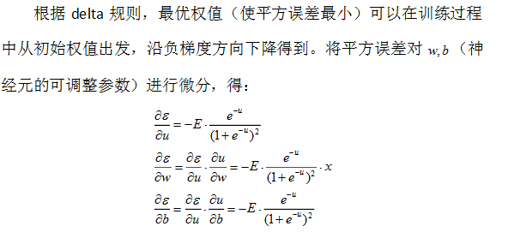

Slide 41
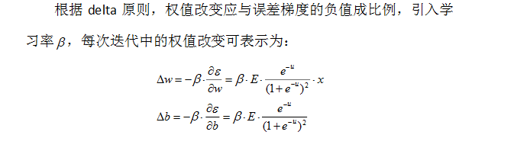

Slide 42
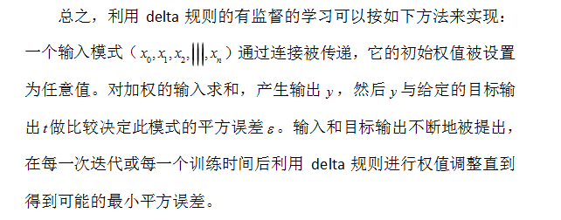

Slide 43
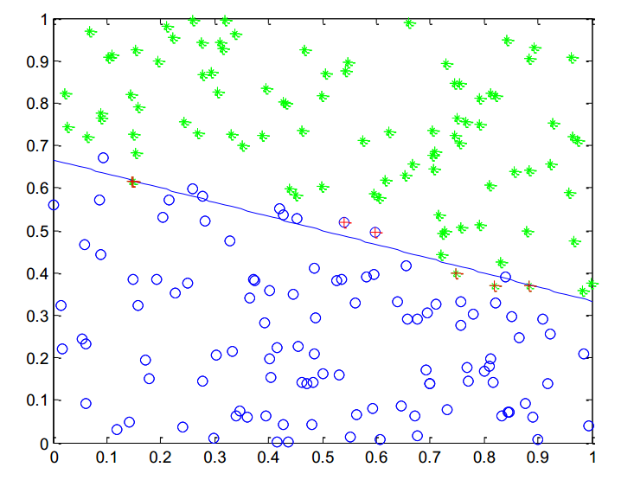
200个点分属2类（标准 BP 算法加动量法优化） ：

Slide 44
5.2 神经计算⎯ Hopfield网络的结构
BP网络是一种典型的前馈神经网络，还有一类人工神经网络，即反馈神经网络，它是一种动态反馈系统，比前馈具有更强的计算能力。
Hopfield网络是由若干基本神经元构成的一个单层全互连的神经网络，其任意神经元之间均有连接，是一种对称连接结构。一个典型的单层Hopfield网络结构如下图所示。

Slide 45
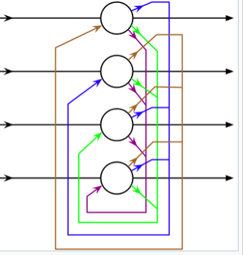
5.2 神经计算⎯ Hopfield网络的结构

Slide 46
5.2 神经计算⎯ Hopfield网络的结构
霍普菲尔特提出的离散网络模型是一个离散时间系统，每个神经元只有两种状态，可用0和1(或有-1和1)表示。 有连接权值
所构成的矩形是一个零对角的对称矩阵。在该网络中，每当有信息进入输入层时，在输入层不作任何计算，直接将输入信号分布地传送给下一层各有关节点。

Slide 47
5.2 神经计算⎯ Hopfield网络的结构
离散Hopfield网络中的神经元与生物神经元的差别较大，因为生物神经元的输入、输出是连续的，并且生物神经元存在延时。为此，霍普菲尔特后来又提出了延续时间的神经网络。在这种网络中，神经元的状态可取0到1之间的任一实数值。
Hopfield网络模型是由一组可使某个能量函数最小的微分方程组成。其不足是在于计算机代价较高，而且需要对称连接。

Slide 48
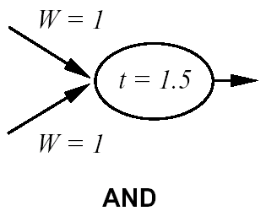
感知机
例子1
构建一个神经元，它能够计算逻辑操作：AND

Slide 49
感知机
例子2
异或XOR，异或的真值表如下：
在二维空间中没有可分离点集
{ (0，0)，（1，1）}和{(0，1)，（1，0）}的直线

Slide 50
感知机
考虑这样一个感知机，其输入为X₁，X₂；权值为 W₁ ，W₂ ； 阀值是t。为了学习这个函数，这个神经网络必须找到这样一组值，它满足如下的不等式方程：
W₁*1 ＋ W₂*1 < t， 真值表的第一行；
W₁*1 ＋ 0 ≥ t， 真值表的第二行；
0 ＋ W₂*1 ≥ t, 真值表的第三行；
0 ＋ 0 < t ， 最后一行。
这组关于W₁ ，W₂和 t 的不等式方程组没有解，这就证明了感知机不能解决异或问题。
待识别的类别不是线性可分，这是异或问题不能用感知机来解决的原因

Slide 51
感知机
y
加一个隐层
取权值（w1,w2,…,w5)为(0.3,0.3,1,1,-2)
y=f(x1 ·w3+x2 ·w4+z ·w5)
z为隐节点N_{h}的输出z=f((x1 ·w1+x2 ·w2)
θ 均为0.5.
N_{O}
W₅
W₃
z
W₄
N_{h}
W₁
W₂
N₁₂
N₁₁
X₁
X₂

Slide 52
实现网络不唯一
N_{h1}=f(x₁×1.6+ x₂×(-1.6)-1)
N_{h2}=f(x₁× (-0.7)+ x₂×2.8-2.0)
y=f(N_{h1}×2.102+N_{h2} ×3.121)
应用二层感知器解决了异或逻辑运算问题。
N11
Nh1
0
1.6
x1
-1
-0.7
2.102
N0
-0
Y
-0.6
x2
0
-2
3.121
2.8
N12
Nh2

Slide 53
网络的表示
有向权图的邻接矩阵表示
阈值向量表示
(0,0,-1,-2,0)
N₁₁ N₁₂ N_{h1} N_{h2} N₀
N₁₁ N₁₂ N_{h1} N_{h2} N₀

Slide 54
5.2 神经计算⎯ 基于神经网络的知识表示和推理
用于医疗诊断的例子：假设系统的诊断模型只有六种症状(x₁,x₂,…,x₆)、两种疾病(x₇,x₈)、三种治疗方案(x₉,x₁₀,x₁₁)。对网络的训练样本是选择一批合适的病人并从病例中采集如下信息：
症状:对每一症状只采集有、无及没有记录这三种信息。
疾病:对每一疾病也只采集有、无及没有记录这三种信息
治疗方案:对每一治疗方案只采集是否采用这两种信息。
其中，x_{a},x_{b},x_{c}是附加层。

Slide 55
5.2 神经计算⎯ 基于神经网络的知识表示和推理
x₁
2
x₇
x₉
2
-4
0
x_{a}
x₂
-2
0
-2
-3
3
-3
x₃
-2
2
x_{b}
x₁₁
-1
0
-3
0
3
x₄
2
3
1
1
-4
-1
3
-1
x₅
-1
0
3
-3
x_{c}
x₁₀
-4
x₈
x₆
一个医疗诊断系统的神经网络模型

Slide 56
5.2 神经计算⎯ 基于神经网络的知识表示和推理
这是一个带正负权值w_{ij}的前项网络，由w_{ij}可构成相应的学习矩阵。
神经元取值为+1，0，-1,特性函数为一离散型的域值函数，其计算公式为：
X_{j}表示节点j输入的加权和；x_{j}’为节点j的输出
W_{0j}x₀项，x₀的值为常数1，W_{0j}的值标在节点的圆圈中，它实际上是-θ_{j}， θ_{j}是节点j的阈值

Slide 57
5.2 神经计算⎯ 基于神经网络的知识表示和推理
基于神经网络的推理是通过网格计算实现的。把用户提供的初始证据用作网络的输入，通过网络计算最终得到输出结果。上面例子，若用户提供的证据是x₁=1(即病人有x₁这个症状)，x₂=x₃=-1 (即病人没有x_{2、} x₃症状)，当把他们输入网络后，就可以算出x₇=1，因为
0+2×1+(-2) ×(-1) +3×(-1) =1>0
由此可知，该病人患的疾病是x₇ 。
本例中，如果病人的症状是x₁=x₃=1 ，此时即使不指出是否有x₂这个症状，也能推出该病人患的疾病是x₇ 。(信息不完全时，照样可以推理)
0+2×1+(-2) ×? +3×1 =5± 2 >0

Slide 58
5.2 神经计算⎯ 基于神经网络的知识表示和推理
正向网络推理的步骤：
(1)把已知数据输入网络输入层的各个节点。
(2)利用特性函数分别计算网络中各层的输出。计算中，前一层的输出作为后一层有关节点的输入，逐层进行计算，直至计算出输出层的输出值为止。
(3)用域值函数对输出层的输出进行判定，从而得到输出结果。

Slide 59
5.2 神经计算⎯ 基于神经网络的知识表示和推理
正向网络推理的特征
(1)同一层的处理单元是完全并行的,但层间的信息传递是串行的.由于层中处理单元的数目要比网络的层数多得多,因此它是一种并行推理.
(2)在网络推理中不会出现传统人工智能系统中推理的冲突问题.
(3)网络推理只与输入及网络自身的参数有关,而这些参数有时通过使用学习算法对网络进行训练得到的.因此它是一种并行推理.

Slide 60
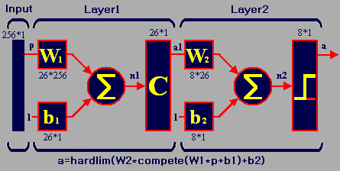
手写识别试验
26个神经元
8个神经元
26个字母的标准写法

Slide 61
5.3 遗传算法
遗传算法是为那些难以找到传统数学模型的难题找出一个解决方法。
遗传算法是仿真生物遗传学和自然选择机理，通过人工方式所构造的一类搜索算法，从某种程度上说遗传算法是对生物进化过程进行的数学方式仿真。
霍兰德(Holland)在他的著作《Adaptation in Natural and Artificial Systems》首次提出遗传算法 。

Slide 62
基本概念
种群：初始给定的多个解的集合，它是问题解空间的一个子集。
个体：种群中的单个元素，通常由一个用于描述其基本遗传结构的数据结构来表示，如用0，1组成的长度为l的串来表示个体。
染色体：对个体进行编码后得到的编码串。染色体中的每一位称为基因，若干基因构成的有效信息段称为基因组。
适应度函数：用来对种群中个体的适应性进行度量的函数。

Slide 63
遗传算法⎯基本机理
我们以霍兰德(Holland)的遗传算法⎯通常被称为“简单遗传算法”(简称SGA) 来分析遗传算法的结构和机理 。
结合推销员旅行问题(货郎担问题(Travelling Salesman Problem，简记为TSP))加以说明：设有n个城市，城市i和城市j之间的距离为d(i，j)，
i, j=1,...,n．TSP问题是要找遍访每个域市恰好一次的一条回路，且其路径总长度为最短。

Slide 64
遗传算法⎯基本机理
1.编码与解码
我们可以把复杂的问题结构化为简单的位串形式编码表示，这个过程叫编码；而相反将位串形式编码表示变换为原问题结构的过程叫解码。我们把位串形式编码表示叫染色体，有时也叫个体。
对TSP可以按一条回路城市的次序进行编码，比如码串134567829表示从城市1 开始，依次是城市3,4,5,6,7,8,2,9，最后回到城市1。一般情况是从城市w1开始，依次经过城市w2,……，wn，最后回到城市w1，我们就有如下编码表示： w1 w2 …… wn
由于是回路，记wn+1= w1。它其实是1，……，n的一个循环排列。要注意w1,w2 ,……，wn是互不相同的。

Slide 65
编码方式
编码方式有二进制型、序列型和浮点型。
最典型、最简单为二进制编码。
假设某参数的取值范围是[m,n].用长度为l的二进制编码串来表示该参数，将[m,n]等分成2^{l}-1个子部分，每个等分的长度为δ，则它能产生2^{l}种不同的编码
δ=(n-1)/(2^{l}-1)
假设某个体的编码为X：x_{l}x_{l-1}…x₂x₁,则二进制编码对应的解码公式为

Slide 66
二进制编码长度较大，其他：
浮点数编码：个体用某一范围内的一个浮点数表示，个体编码长度等于某问题变量的个数
格雷码：连续的两个整数对应的编码值之间只有一个码位是不同的，其余码位都完全相同。如十进制的7和8的格雷码是0100和1100，而二进制是0111和1000.(二进制与格雷码的转换：最高位不变其它位与次高位异或)
符号编码法：个体编码串中的基因值取自一个无数值含义而只有代码含义的符号集。如字母表{A,B,C,…},数字序号表{1,2,3,…}或代码表{x1,x2,…}.

Slide 67

遗传算法⎯基本机理
2.适应度函数
为了体现染色体的适应能力，引入了对问题中的每一个染色体都能进行度量的函数，叫适应度函数。通过适应度函数来决定染色体的优、劣程度，它体现了自然进化中的优胜劣汰原则。对优化问题，适应度函数就是目标函数。TSP的目标是路径总长度为最短，路径总长度的倒数就可以为TSP的适应度函数：
适应度函数要有效反映每一个染色体与问题的最优解染色体之间的差距，一个染色体与问题的最优解染色体之间的差距小，则对应的适应度函数值之差就小，否则就大。适应度函数的取值大小与求解问题对象的意义有很大的关系。

Slide 68
遗传算法⎯基本机理
遗传操作
简单遗传算法的遗传操作主要有三种:选择、交叉、变异。
选择操作也叫复制操作，根据个体的适应度函数值所度量的优、劣程度决定它在下一代是被淘汰还是被遗传。一般地说，选择将使适应度较大(优良)个体有较大的存在机会，而适应度较小（低劣）的个体继续存在的机会也较小。简单遗传算法采用赌轮选择机制，令Σfi表示群体的适应度值之总和，fi表示种群中第i个染色体的适应度值，它产生后代的能力正好为其适应度值所占份额fi／Σfi。

Slide 69
选择策略
适应度比例选择法
适应度排序选择法
局部竞争选择法

Slide 70
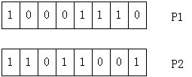
遗传算法⎯基本机理
交叉操作的简单方式是将被选择出的两个个体P1和P2作为父母个体，将两者的部分码值进行交换。假设有如下八位长的二个体：
产生一个在1到7之间的随机数c，假如现在产生的是3，将P1和P2的低三位交换：P1的高五位与P2的低三位组成数串10001001，这就是P1和P2的一个后代Q1个体；P2的高五位与P1的低三位组成数串11011110，这就是P1和P2的一个后代Q2个体。其交换过程如下图所示：

Slide 71
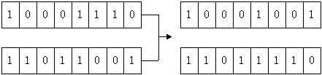

遗传算法⎯基本机理
变异操作的简单方式是改变数码串的某个位置上的数码。我们先以最简单的二进制编码表示方式来说明，二进制编码表示的每一个位置的数码只有0与1这两个可能，比如有如下二进制编码表示：

Slide 72

遗传算法⎯基本机理
其码长为8，随机产生一个1至8之间的数k，假如现在k=5，对从右往左的第5位进行变异操作，将原来的0变为1，得到如下数码串：
二进制编码表示时的简单变异操作是将0与1互换：0变异为1，1变异为0。 现在对TSP的变异操作作简单介绍，随机产生一个1至n之间的数k，决定对回路中的第k个城市的代码wk作变异操作，又产生一个1至n之间的数w，替代wk，并将wk加到尾部，得到： w1 w2 …… wk-1 w wk+1 …… wn wk
你发现这个串有n+1个数码，注意数w其实在此串中出现重复了，必须删除与数w相重复的，得到合法的染色体。

Slide 73
生物进化与遗传算法之间的对应关系
生物进化中的概念 | 遗传算法中的作用
环境 | 适应函数
适应性 | 适应值函数
适者生存 | 适应函数值最大的解被保留的概率最大
个体 | 问题的一个解
染色体 | 解的编码
基因 | 编码的元素
群体 | 被选定的一组解
种群 | 根据适应函数选择一组解
交配 | 以一定的方式由双亲产生后代的过程
变异 | 编码的某些分量发生变化的过程

Slide 74
遗传算法⎯求解步骤
遗传算法类似于自然进化，通过作用于染色体上的基因寻找好的染色体来求解问题。
与自然界相似，遗传算法对求解问题的本身一无所知，它所需要的仅是对算法所产生的每个染色体进行评价，并基于适应值来选择染色体，使适应性好的染色体有更多的繁殖机会。
在遗传算法中，通过随机方式产生若干个所求解问题的数字编码，即染色体，形成初始群体；通过适应度函数给每个个体一个数值评价，淘汰低适应度的个体，选择高适应度的个体参加遗传操作，经过遗传操作后的个体集合形成下一代新的种群。对这个新种群进行下一轮进化。

Slide 75
遗传算法⎯求解步骤
实际问题
目标（函数）映射
为适应值（函数）
初始种群
(编码成位串形式)
计算个体（染色体）
适应值
满意否？
Y
输出满足
问题的种群
N
选 择
遗传算子
交 叉
变 异
产生新一代种群

Slide 76
遗传算法-计算示例
例：求下述二元函数的最大值
(1) 个体编码
遗传算法的运算对象是表示个体的符号串，所以必须把变量 x1, x2 编码为一种符号串。本题中，用无符号二进制整数来表示。
因 x1, x2 为 0 ~ 7之间的整数，所以分别用3位无符号二进制整数来表示，将它们连接在一起所组成的6位无符号二进制数就形成了个体的基因型，表示一个可行解。
例如，基因型 X＝101110 所对应的表现型是：x＝[ 5，6 ]。
个体的表现型x和基因型X之间可通过编码和解码程序相互转换。

Slide 77
遗传算法-计算示例
(2) 初始群体的产生
遗传算法是对群体进行的进化操作，需要给其淮备一些表示起始搜索点的初始群体数据。
本例中，群体规模的大小取为4，即群体由4个个体组成，每个个体可通过随机方法产生。如：011101，101011，011100，111001
(3) 适应度汁算
遗传算法中以个体适应度的大小来评定各个个体的优劣程度，从而决定其遗传机会的大小。
本例中，目标函数总取非负值，并且是以求函数最大值为优化目标，故可直接利用目标函数值作为个体的适应度。
(4) 选择运算
选择运算(或称为复制运算)把当前群体中适应度较高的个体按某种规则或模型遗传到下一代群体中。一般要求适应度较高的个体将有更多的机会遗传到下一代群体中。

Slide 78
本例中，我们采用与适应度成正比的概率来确定各个个体复制到下一代群体中的数量。其具体操作过程是：
先计算出群体中所有个体的适应度的总和∑fi ( i=1,2,…,M )；
其次计算出每个个体的相对适应度的大小fi/∑fi，它即为每个个体被遗传到下一代群体中的概率，每个概率值组成一个区域，全部概率值之和为1；
个体编号
初始群体p(0)
x₁ x₂
适值
占总数的百分比
选择次数
选择结果
1
2
3
4
011101
101011
011100
111001
3 5
5 3
3 4
7 1
34
34
25
50
0.24
0.24
0.17
0.35
1
1
0
2
011101
111001
101011
111001
总和
143
1
24%
24%
17%
35%
0
1#
2#
3#
4#
1

Slide 79
(5) 交叉运算
交叉运算是遗传算法中产生新个体的主要操作过程，它以某一概率相互交换某两个个体之间的部分染色体。
本例采用单点交叉的方法，其具体操作过程是：
• 先对群体进行随机配对；
• 其次随机设置交叉点位置；
• 最后再相互交换配对染色体之间的部分基因。
个体编号
选择结果
配对情况
交叉点位置
交叉结果
1
2
3
4
01 1101
11 1001
1010 11
1110 01
011001
111101
101001
111011
1-2
3-4
1-2：2
3-4：4
可以看出，其中新产生的个体“111101”、“111011”的适应度较原来两个个体的适应度都要高。

Slide 80
(6) 变异运算
变异运算是对个体的某一个或某一些基因位上的基因值按某一较小的概率进行改变，它也是产生新个体的一种操作方法。
本例中，我们采用基本位变异的方法来进行变异运算，其具体操作过程是：
• 首先确定出各个个体的基因变异位置，下表所示为随机产生的变异点位置，其中的数字表示变异点设置在该基因座处；
• 然后依照某一概率将变异点的原有基因值取反。
个体编号
交叉结果
变异点
变异结果
子代群体p(1)
1
2
3
4
011001
111101
101001
111011
4
5
2
6
011101
111111
111001
111010
011101
111111
111001
111010
对群体P(t)进行一轮选择、交叉、变异运算之后可得到新一代的群体P(t+1)

Slide 81
个体编号
子群体p(1)
x₁ x₂
适值
占总数的百分比
1
2
3
4
011101
111111
111001
111010
3 5
7 7
7 1
7 2
34
98
50
53
0.14
0.42
0.21
0.23
总和
235
1
从上表中可以看出，群体经过一代进化之后，其适应度的最大值、平均值都得到了明显的改进。事实上，这里已经找到了最佳个体“111111”。

Slide 82
遗传算法⎯收敛性
一般的遗传算法不一定收敛，采用优秀个体保护法就是将每代中的最优个体，直接进入子代，相应淘汰其子代中适应度最差的个体，使种群规模不变。
求到的解通常只是所要解决问题的最优解的一个近似解，或者叫满意解。近似解与问题真正的最优解的差是一个统计意义下的量，也就是说每次程序运行得到的解的质量可能是有较大的差别的。

Slide 83
遗传算法⎯发展现状
如果一个应用问题不能求得目标函数的全局最优值,而只能或只希望求一定意义下的“满意解”，这时,可供选择的方法之一自然是遗传算法，因为遗传算法比其他算法有更多的优势。
近年来遗传算法在商业应用方面取得了一系列重要成果。比如通用电器公司的计算机辅助设计系统Engeneous,这是一个采用了遗传算法以及其他传统的优化技术做为寻优手段的混合系统(hybrid system)。Engeneous已成功地应用于汽轮机设计,并改善了新的波音777发动机的性能，这是目前正在研究和应用的一个重要方面。

Slide 84
遗传算法⎯发展现状
遗传算法具有隐并行性，它可容易改造成为并行/分布式算法，用来解决那些复杂性问题。
到目前，遗传算法的理论机制仍不是很清楚，这可能和生命科学的研究一样，将是一个永恒的研究课题，但也是一个难题。已有很多学者对遗传算法作了一些深入的研究，近几十年来，遗传算法的文献已相当多。

Slide 85
遗传算法⎯发展现状
模拟退火遗传算法
免疫遗传算法
小生境遗传算法
模糊遗传算法
混沌遗传算法
量子遗传算法

Slide 86
5.4 模糊计算⎯概念
模糊计算以模糊集理论为基础，它可以模拟人脑非精确、非线性的信息处理能力，在许多应用领域内可谓大显身手!
我们通常可以用“模糊计算”笼统地代表诸如模糊推理（FIS，Fuzzy Inference System）、模糊逻辑（Fuzzy Logic）、模糊系统等模糊应用领域中所用到的计算方法及理论。在这些系统中，广泛地应用了模糊集理论，并揉和了人工智能的其他手段，因此模糊计算也常常与人工智能相联系。由于模糊计算方法可以表现事物本身性质的内在不确定性，因此它可以模拟人脑认识客观世界的非精确、非线性的信息处理能力。

Slide 87
5.4 模糊计算⎯模糊集合、模糊逻辑及其运算
设U为某些对象的集合，称论域，可以连续或离散；u表示U的元素，记作U={u}。
定义4.1(模糊集合， 1965年Zadeh给出)：论域U到[0，1]区间的任一映射μ_{F},即μ_{F} :U→ [0，1]，确定U的一个模糊子集F; μ_{F}称为F的隶属函数或隶属度。即μ_{F}表示u属于模糊子集F的程度或等级。在论域U中，可以把模糊子集表示为元素与其隶属函数μ_{F}(u)的序偶集合，记为
F={(u, μ_{F}(u))|u∈U}

Slide 88
5.4 模糊计算⎯模糊集合、模糊逻辑及其运算
Zadeh表示法
若U为连续，则模糊集F可记作：（表示整体，并不是积分）
若U为离散，则模糊集F可记作：（表示整体，并不是积分）

Slide 89
5.4 模糊计算⎯模糊集合、模糊逻辑及其运算
定义4.2(模糊集的运算)：设A和B为论域U中的两个模糊集，其隶属函数分别为μ_{A}和 μ_{B},则对于所有u∈U,存在下列运算：
(1) μ_{A∪B}(u)= μ_{A}(u) ∨ μ_{B} (u)=max{μ_{A}(u) , μ_{B} (u)}
(2) μ_{A∩B}(u)= μ_{A}(u) ∧ μ_{B} (u)=min{μ_{A}(u) , μ_{B} (u)}
(3)

Slide 90
5.4 模糊计算⎯模糊判决方法
通过模糊推理得到的结果是一个模糊集合或者隶属函数，但实际应用中，必须取一个确定值。
取一个相对最能代表这个模糊集合的单值的过程称解模糊或模糊判决。
模糊判决可以采用不同的方法，用不同的方法所得到的结果也是不同的。
重心法：理论上合理，但计算复杂，对实时性要求较高的系统不采用
最大隶属度方法：取所有模糊集合或隶属函数中隶属度最大值作为输出，但未考虑其他隶属度较小的值的影响，代表性不好
平均法：加权平均、隶属度限幅元素平均法等。

Slide 91
5.4 模糊计算⎯模糊判决方法
以“水温适中”为例，说明不同方法的计算。
“水温适中”的隶属函数为：μ_{N}(x_{i})= {X:0.0/0+0.0/10+0.33/20+0.67/30+1.0/40+1.0/50+0.75/60+0.5/70++0.25/80+0.0/90+0.0/100 }
1.重心法：取隶属度函数曲线与横坐标轴围成面积的重心作为代表点。实际上可计算输出范围内整个采样点的重心。
u= =0×0.0+10×0.0+20×0.33+ 30×0.67+40×1.0+50×1.0+60×0.75+70×0.5++80×0.25+90×0.0+100×0.0/(0.0+ 0.0+ 0.33+ 0.67+ 1.0+ 1.0+ 0.75+ 0.5+ 0.25+ 0.0 )=48.2
选取最靠近的值50℃

Slide 92
5.4 模糊计算⎯模糊判决方法
2.最大隶属度方法
有两个元素40和50具有最大隶属度1.0,所以求平均值
u_{max}=(40+50)/2=45

Slide 93
5.5 粗糙集
现实生活中有许多含糊现象并不能简单地用真、假值来表示﹐如何表示和处理这些现象就成为一个研究领域。
早在1904年谓词逻辑的创始人G.Frege(弗雷格)就提出了含糊(Vague)一词，他把它归结到边界线上，也就是说在全域上存在一些个体既不能在其某个子集上分类，也不能在该子集的补集上分类。

Slide 94
5.5 粗糙集
1965年，Zadeh提出了模糊集，不少理论计算机科学家和逻辑学家试图通过这一理论解决G.Frege的含糊概念。
但模糊集理论采用隶属度函数来处理模糊性，而基本的隶属度是凭经验或者由领域专家给出，所以具有相当的主观性。
2017.8.12，数学家、逻辑学家，模糊数学之父，人工智能大师去世，享年96岁。论文总引用次数：179311，单篇最高引用次数71093次。

Slide 95
5.5 粗糙集
20世纪80年代初，波兰的Pawlak针对G.Frege的边界线区域思想提出了粗糙集（Rough Set）﹐他把那些无法确认的个体都归属于边界线区域，而这种边界线区域被定义为上近似集和下近似集之差集。
由于它有确定的数学公式描述，完全由数据决定，所以更有客观性 。

Slide 96
5.5 粗糙集
粗糙集理论的主要优势之一是它不需要任何预备的或额外的有关数据信息。
自提出以来，许多计算机科学家和数学家对粗糙集理论及其应用进行了坚持不懈的研究，使之在理论上日趋完善。
特别是由于20世纪80年代末和90年代初在知识发现等领域得到了成功的应用而越来越受到国际上的广泛关注。

Slide 97
5.5 粗糙集
1991年波兰Pawlak教授的第一本关于粗糙集的专著《Rough Sets：Theoretical Aspects of Reasoning about Data 》。
1992年R.Slowinski(斯洛文斯基)主编的关于粗糙集应用及其与相关方法比较研究的论文集的出版，推动了国际上对粗糙集理论与应用的深入研究。
1992年在波兰Kiekrz召开了第1届国际粗糙集讨论会。从此每年召开一次与粗糙集理论为主题的国际研讨会。

Slide 98
5.5 粗糙集
主要优点
除数据集之外，无需任何先验知识（或信息）
对不确定性的描述与处理相对客观
……
【说明】：Bayes理论、模糊集理论、证据理论等都需要先验知识，具有很大的主观性。

Slide 99
5.5 粗糙集
局限性
缺乏处理不精确或不确定原始数据的机制
对含糊概念的刻划过于简单
无法解决所有含糊的、模糊的不确定性问题
需要其它方法的补充
……
解决办法
与模糊集理论相结合
与Dempster-Shafer证据理论相结合
……

Slide 100
5.5 粗糙集
在数据预处理过程中，粗糙集理论可以用于对遗失数据的填补。
在数据准备过程中，利用粗糙集理论的数据约简特性，对数据集进行降维操作。
在数据挖掘阶段，可将粗糙集理论用于分类规则的发现。

Slide 101
5.5 粗糙集
在数据挖掘阶段的主要作用
通过布尔推理挖掘出约简的规则来解释决策
通过熵理论将规则的复杂性和预测的误差分析溶入到无条件的度量中
与模糊集理论、证据理论构成复合分析方法
搜寻隐含在数据中的确定性或非确定性的规则
……
在解释与评估过程中，粗糙集理论可用于对所得到的结果进行统计评估。

Slide 102
5.5 粗糙集-研究现状
在理论研究方面
数学性质：研究其代数与拓扑结构、收敛性等
粗糙集拓广：广义粗糙集模型、连续属性离散化
与其它不确定性处理方法的关系和互补：与模糊集理论、Dempster-Shafer证据理论的关系和互补
粒度计算：粗糙集理论是其重要组成之一
高效算法：导出规则的增量式算法、简约的启发式算法、并行算法、现有算法的改进
……

Slide 103
5.5 粗糙集-研究现状
在数据挖掘领域的应用
发现数据之间（精确或近似）的依赖关系
评价某一分类（属性）的重要性
剔除冗余属性
数据集的降维
发现数据模式
挖掘决策规则
在其它领域的应用
金融商业
……

Slide 104
5.5 粗糙集-国内研究现状
2001年5月在重庆召开了“第1届中国Rough集与软计算学术研讨会”，邀请了创始人Z. Pawlak教授做大会报告；
2002年10月在苏州第2届中国粗糙集与软计算学术研讨会
2003年5月在重庆 第3届中国粗糙集与软计算学术研讨会
2004年10月中下旬在浙江舟山召开第4届中国粗糙集与软计算学术研讨会
2005年8月1日至5日在鞍山科技大学召开第五届中国Rough集与软计算学术研讨会（CRSSC2005）
2006第六届中国粗糙集与软计算学术研讨会在 浙江师范大学

Slide 105
5.5 粗糙集-国内研究现状
2007年粗糙集与软计算、Web智能、粒计算联合学术会议, 山西大学
2008年第8届中国粗糙集与软计算学术会议、第2届中国Web智能学术研讨会、第2届中国粒计算学术研讨会联合学术会议（CRSSC-CWI-CGrC2008）, 河南师范大学
2009年的“第九届中国 Rough 集与软计算、第三届中国Web智能及第三届中国粒计算联合会议” 在河北师范大学承办
2012年第十二届中国Rough集与软计算学术会议（CRSSC2012）”、“第六届中国Web智能学术研讨会（CW12012）”和“第六届中国粒计算学术研讨会（CGrC2012）” 在安徽省合肥市合肥工业大学召开

Slide 106
5.5 粗糙集-国内研究现状
2013年， CRSSC-CWI-CGrC20143，10月18日至20日在福建漳州闽南师范大学召开。
2014年，CRSSC-CWI-CGrC2014，8月8日至8月10日在云南省昆明市昆明理工大学召开
2015年， CRSSC-CWI-CGrC2015，8月10日至8月12日在河北省唐山市华北理工大学召开。
2016年， CRSSC-CWI-CGrC2016，8月17日至8月19日在烟台召开。

Slide 107
5.5 粗糙集-国内研究现状
曾黄麟. 粗集理论及其应用(修订版). 重庆: 重庆大学出版社, 1998
刘清. Rough Set及Rough推理. 北京: 科学出版社, 2001
张文修等. Rough Set理论与方法. 北京: 科学出版社, 2001
王国胤. Rough Set理论与知识获取. 西安: 西安交通大学出版社, 2001
史忠植. 知识发现. 北京: 清华大学出版社, 2002
苗夺谦,王国胤,刘清,林早阳,姚一豫. 粒计算--过去现在与展望. 科学出版社, 2007
张铃，张钹.问题求解理论及应用.北京: 清华大学出版社, 2007
李德毅等.不确定性与粒计算。北京: 科学出版社, 2011
王国胤等。云模型与粒计算。北京: 科学出版社, 2012

Slide 108
5.5 粗糙集-基本原理
基本概念
“知识”的定义
使用等价关系集R对离散表示的空间U进行划分，知识就是R对U划分的结果。
“知识库”的形式化定义
等价关系集R中所有可能的关系对U的划分
表示为：K = (U, R)

Slide 109
基本概念（续1）
“信息系统”的形式化定义
S = {U, Q, V, f}，
U：对象的有限集
Q：属性的有限集，Q=C∪D，C是条件属性子集，D是决策属性子集
V： ， V_{p}是属性P的域
f：U × A → V是总函数，使得
对每个x_{i} ∈ U, q ∈ A, 有f(x_{i}, q) ∈ V_{q}
一个关系数据库可看作一个信息系统，其“列”为“属性”，“行”为“对象”。

Slide 110
基本概念（续2）
基本集合（Elementary set）/ 原子(Atom)
关系R的等价类(Equivalence classes)
U/R表示近似空间A上所有的基本集合（原子）
不可区分（等价、不分明）关系
U为论域，R是U×U上的等价(Equivalence)关系（即满足自反、对称、传递性质）
A={U, R}称为近似空间，R为不分明关系 (indiscernibility，或不可区分关系、等价关系)
若x, y∈U，(x, y)∈R，则x, y在A中是不分明的（不可区分的）

Slide 111
基本概念（续3）
不可区分（等价、不分明）关系（续）
设P⊂Q， x_{i}, x_{j} ∈U, 定义二元关系IND(P)称为不分明关系为：
称x_{i}, x_{j}在S中关于属性集P是不分明的，当且仅当p(x_{i})=p(x_{j})对所有的p∈P成立，即x_{i}, x_{j}不能用P中的属性加以区别。
若x, y∈U，(x, y) ∈ R，则x, y在A中是不分明的（不可区分的）
对所有的p∈P，IND(P)是U上一种的等价关系

Slide 112
不可区分关系（等价关系）示例
fact | weather | road | time | accident
1 | misty | icy | day | yes
2 | foggy | icy | night | yes
3 | misty | not icy | night | yes
4 | sunny | icy | day | no
5 | foggy | not icy | dusk | yes
6 | misty | not icy | night | no

Slide 113
不可区分关系（等价关系）示例（续）
可知，
U = {1, 2, 3, 4, 5, 6}
R = 2{ weather, road, time, accident }
若P = {weather, road}，则
[x]_{IND(P)} = [x] _{IND{weather}} ∩ [x]_{INP{road}}
= { {1, 3, 6}, {2, 5}, {4} }∩{ {1, 2, 4}, {3, 5, 6}}
= { {1}, {2}, {4}, {3, 6}, {5} }

Slide 114
集合的上近似 & 下近似
在信息系统S = {U, Q, V, f}中，设X⊂U是个体全域上的子集，P⊆Q则X的下和上近似集及边界区域分别为：
PX是X⊂U上必然被分类的那些元素的集合，即包含在X内的最大可定义集；
X是U上可能被分类的那些元素的集合，即包含X的最小可定义集。
Bnd(X)是既不能在X⊂U上被分类，又不能在U-X上被分类的那些元素的集合。

Slide 115
Information Systems/Tables
Age LEMS
x１ 16-30 50
x2 16-30 0
x3 31-45 1-25
x4 31-45 1-25
x5 46-60 26-49
x6 16-30 26-49
x7 46-60 26-49

Slide 116
Decision Systems/Tables
Age LEMS Walk
x１ 16-30 50 yes
x2 16-30 0 no
x3 31-45 1-25 no
x4 31-45 1-25 yes
x5 46-60 26-49 no
x6 16-30 26-49 yes
x7 46-60 26-49 no

Slide 117
不可区分性实例 Indiscernibility
The non-empty subsets of the condition attributes are {Age}, {LEMS}, and {Age, LEMS}.
IND({Age}) = {{x1,x2,x6}, {x3,x4}, {x5,x7}}
IND({LEMS}) = {{x1}, {x2}, {x3,x4}, {x5,x6,x7}}
IND({Age,LEMS}) = {{x1}, {x2}, {x3,x4}, {x5,x7}, {x6}}.
Age LEMS Walk
x１ 16-30 50 yes
x2 16-30 0 no
x3 31-45 1-25 no
x4 31-45 1-25 yes
x5 46-60 26-49 no
x6 16-30 26-49 yes
x7 46-60 26-49 no

Slide 118
概念的边界
知识的粒度性是造成使用已有知识不能精确地表示某些概念的原因。这就产生了所谓的关于不精确的“边界”思想。
著名哲学家Frege认为“概念必须有明确的边界。没有明确边界的概念，将对应于一个在周围没有明确界线的区域”。
粗糙集理论中的模糊性就是一种基于边界的概念，即一个不精确的概念具有模糊的不可被明确划分的边界。
为刻画模糊性，每个不精确概念由一对称为上近似与下近似的精确概念来表示，它们可用隶属函数定义

Slide 119
粗糙集的基本定义
知识的分类观点
粗糙集理论假定知识是一种对对象进行分类的能力。而知识必须与具体或抽象世界的特定部分相关的各种分类模式联系在一起，这种特定部分称之为所讨论的全域或论域(universe)。
为数学处理方便起见，在下面的定义中用等价关系来代替分类。

Slide 120
新型的隶属关系
传统集合论中，一个元素的隶属函数μ_{X}(x)∈{0,1}。而粗糙集理论中，μ_{X}(x)∈[0,1]
定义 设X⊆U且x∈U,集合X的粗糙隶属函数(rough membership function) 定义为
其中R是不分明关系，R(x)=[x]_{R}={y:(y∈U)∧(yRx)}
=1当且仅当[x]_{R}⊆X
>0当且仅当[x]_{R}∩X≠∅
=0当且仅当[x]_{R}∩X=∅

Slide 121
隶属关系
显然有 ∈[0,1]。我们可以看到，这里的隶属关系是根据已有的分类知识客观计算出来的，可以被解释为一种条件概率，能够从全域上的个体加以计算，而不是主观给定的。

Slide 122
集近似实例 Set Approximation
Let W = {x | Walk(x) = yes}={x1,x4,x6}.
The decision class, Walk, is rough since the boundary region is not empty.
Age LEMS Walk
x１ 16-30 50 yes
x2 16-30 0 no
x3 31-45 1-25 no
x4 31-45 1-25 yes
x5 46-60 26-49 no
x6 16-30 26-49 yes
x7 46-60 26-49 no
IND({Age,LEMS}) = {{x1}, {x2}, {x3,x4}, {x5,x7}, {x6}}.

Slide 123
集近似实例 Set Approximation (2)
{{x2}, {x5,x7}}
{{x3,x4}}
yes
AW
{{x1},{x6}}
yes/no
no

Slide 124
粗糙集近似图示
U
U/R
R : subset of
attributes
setＸ

Slide 125
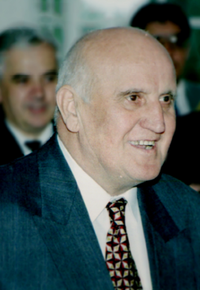
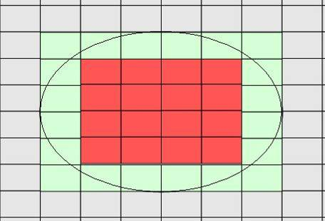
粗糙集是一种处理不确定性问题的数学工具. 粗糙集把那些无法确认的个体都归属于边界区域, 而边界区域被定义为上近似和下近似之差.

Slide 126
定义1 设U是对象集(论域), R是U上的等价关系. (1) 称(U, R)为近似空间, 由(U, R)产生的等价类为U/R={[x_{i}]|x_{i}∈U}, 其中[x_{i}]={x_{j}|(x_{i}, x_{j} )∈R}. (2) 对于任意的X⊆U, 记
分别称为X的下近似和上近似. (3) 如果X的下近似和上近似相等, 则称X是可定义的集合, 否则称X为粗糙集(Rough集).

Slide 127
容易证明
分别称为X的下近似和上近似. 如果X的下近似和上近似相等, 则称X是可定义的集合, 否则称X为粗糙集(Rough集).
或称为Rough近似对(Rough Approximation Pairs)

Slide 128
Lower & Upper 近似
The indiscernibility classes defined by R = {Headache, Temp.} are {u1}, {u2}, {u3}, {u4}, {u5, u7}, {u6, u8}.
X1 = {u | Flu(u) = yes}
= {u2, u3, u6, u7}
RX1 = {u2, u3}
= {u2, u3, u6, u7, u8, u5}
X2 = {u | Flu(u) = no}
= {u1, u4, u5, u8}
RX2 = {u1, u4}
= {u1, u4, u5, u8, u7, u6}

Slide 129
Lower & Upper 近似(4)
R = {Headache, Temp.}
U/R = { {u1}, {u2}, {u3}, {u4}, {u5, u7}, {u6, u8}}
X1 = {u | Flu(u) = yes} = {u2,u3,u6,u7}
X2 = {u | Flu(u) = no} = {u1,u4,u5,u8}
X1
X2
RX1 = {u2, u3}
= {u2, u3, u6, u7, u8, u5}
u2
u7
u5
u1
RX2 = {u1, u4}
= {u1, u4, u5, u8, u7, u6}
u3
u6
u8
u4

Slide 130
近似度Accuracy of Approximation
where |X| denotes the cardinality of
Obviously
If X is crisp with respect to B.
If X is rough with respect to B.

Slide 131
知识的约简
一般约简
定义 设R是等价关系的一个族集，且设R∈R。若IND(R)=IND(R–R)，则称关系R在族集R之中是可省的(dispensable)﹐否则就是不可省的。若族集R中的每个关系R都是不可省的﹐则称族集R是独立的(independent)﹐否则就是依赖的或非独立的。
定义7 若Q⊆P是独立的﹐并且IND(Q)=IND(P)﹐则称Q是关系族集P的一个约简(reduct) 。在族集P中所有不可省的关系的集合称为P的核(core) ﹐以CORE(P)来表示。
显然，族集P有多个约简（约简的不唯一性）。
定理1 族集P的核等于P的所有约简的交集。即 CORE(P)=∩RED(P)

Slide 132
知识的约简
例2：
取前面的例1﹐若P={p,q,r}﹐则IND(P)={{x₁ ,x₅},{x₂ ,x₈},{x₃},{x₄},{x₆},{x₇}}﹐
IND(P-p})={{x₁ ,x₅},{x₂ ,x₇ ,x₈},{x₃},{x₄},{x₆}}≠IND(P)
所以p是不可省的﹐同理可得q、r是可省的。这样﹐由{p,q,r}三个等价关系组成的集合和{p,q}、{p,r}定义了相同的不分明关系。
又IND({p,q})≠IND({p})﹐ IND({p﹐q})≠IND({q})﹐则{p,q}和{p, r}就是P的约简﹐而且{p}是P的核﹐也就是说p是绝对不能省的

Slide 133
相对约简
定义8 设P和Q是全域U上的等价关系的族集，所谓族集Q的P-正区域(P-positive region of Q)，记作
POS_{P}(Q)=
P*(X)
族集Q的P-正区域是全域U的所有那些使用分类U/P所表达的知识，能够正确地分类于U/Q的等价类之中的对象的集合。
定义9 设P和Q是全域U上的等价关系的族集，R∈P。若
POS_{IND(P)}(IND(Q))=POS_{IND(P-{R})}(IND(Q)) 则称关系R在族集P中是Q-可省的﹐否则称为Q-不可省的﹔如果在族集P中的每个关系R都是Q-不可省的﹐则称P关于Q是独立的﹐否则就称为是依赖的。

Slide 134
相对约简
定义10 S⊆P称为P的Q-约简(Q-reduct)﹐当且仅当S是P的Q-独立的子族集﹐且POS_{S}(Q)=POS_{P}(Q)；族集P中的所有Q-不可省的初等关系的集合﹐称为族集P的Q-核(Q-core)﹐记作CORE_{Q}(P) 。
下面的定理是定理1的拓广。
定理2 族集P的Q-核等于族集P的所有Q-约简的交集。即
CORE_{Q}(P)=∩RED_{Q}(P)
其中RED_{Q}(P)是族集P的所有Q-约简的族集。

Slide 135
知识的依赖性
知识的依赖性可形式定义如下：
定义11 设K=(U, R)是一个近似空间，P, Q⊆R。
1) 知识Q依赖于知识P或知识P可推导出知识Q，当且仅当IND(P)⊆IND(Q)﹐记作P⇒Q；
2) 知识P和知识Q是等价的﹐当且仅当P⇒Q且Q⇒P﹐即IND(P)=IND(Q)﹐记作P= Q，明显地，P=Q当且仅当IND(P)=IND(Q)；
3) 知识P和知识Q是独立的，当且仅当P⇒Q且Q⇒P均不成立，记作P≠Q。

Slide 136
知识的依赖性
依赖性也可以是部分成立的﹐也就是从知识P能推导出知识Q的一部分知识，或者说知识Q只有一部分依赖于知识P的。部分依赖性（部分可推导性）可以由知识的正区域来定义。现在我们形式地定义部分依赖性。
定义12 设K=(U, R)是一个知识库﹐P, Q⊂R﹐我们称知识Q以依赖度k(0≤ k≤ 1)依赖于知识P﹐记作P⇒_{k}Q﹐当且仅当
k=γ_{P}(Q)=card(POS_{P}(Q))/card(U) (6.8)
(1) 若k=1﹐则称知识Q完全依赖于知识P，P⇒₁Q也记成P⇒Q；
(2) 若0<k<1﹐则称知识Q部分依赖于知识P；
(3) 若k=0﹐则称知识Q完全独立于与知识P。

Slide 137
决策表的约简
决策表是一类特殊而重要的知识表达系统，它指当满足某些条件时，决策（行为）应当怎样进行。多数决策问题都可以用决策表形式来表示，这一工具在决策应用中起着重要的作用。
决策表可以定义如下：
S=(U, A)为一信息系统，且C, D⊂A是两个属性子集，分别称为条件属性和决策属性，且C∪D=A，C∩D=∅，则该信息系统称为决策表，记作T=(U, A, C, D)或简称CD决策表。关系IND(C)和关系IND(D)的等价类分别称为条件类和决策类。

Slide 138
决策表的约简
表1 一决策表
身高
性别
视力
录取
e₁
高
男
差
否
e₂
高
女
一般
是
e₃
高
男
好
是
e₄
矮
男
差
否
e₅
矮
女
一般
是
身高、性别、视力为条件属性，录取为决策属性
e₆
矮
男
好
是

Slide 139
决策规则
决策表中的每一行对应诸如θ→Ψ 形式的决策规则，θ和Ψ分别称为决策规则的前驱和后继 。
当决策表S中决策规则θ→Ψ为真时，我们说该决策规则是S中一致的，否则说该决策规则是S中不一致的。若决策规则是S中一致的，相同的前驱必导致相同的后继；但同一种后继不一定必需是同一前驱产生的。
如表1第一行对应决策规则：
身高(高)∧性别(男)∧视力(差) → 录取(否)

Slide 140
决策表的一致性
命题1
当且仅当 C⇒D，决策表T=(U, A, C, D)是一致的。
由命题1，很容易通过计算条件属性和决策属性间的依赖程度来检查一致性。当依赖程度等于1时，我们说决策表是一致的，否则不一致。

Slide 141
决策表的分解
命题2
每个决策表T=(U, A, C, D)都可以唯一分解为两个决策表T₁=(U₁, A, C, D)和T₂=(U₂, A, C, D)，这样使得表T₁中C⇒₁D和T₂中C⇒₀D。这里U₁=POS_{C}(D)，U₂=∪BN_{C}(X)，X∈U|IND(D)。
由命题2可见，假设我们已计算出条件属性的依赖度，若表的结果不一致，即依赖度小于1，则由命题2可以将表分解成两个子表：其中一个表完全不一致，依赖度为0；另一个表则完全一致，依赖度为1。当然，只有依赖度大于0且不等于1时，这一分解才能进行。

Slide 142
决策表的分解
表2 不一致决策表
U
a b c d e
1
2
3
4
5
6
7
8
1 0 2 2 0
0 1 1 1 2
2 0 0 1 1
1 1 0 2 2
1 0 2 0 1
2 2 0 1 1
2 1 1 1 2
0 1 1 0 1
a、b、c为条件属性，d、e为决策属性
1、5产生不一致

Slide 143
决策表的分解
表3 完全一致的决策表
表4 完全不一致的决策表
U
a b c d e
U
a b c d e
3
4
6
7
2 0 0 1 1
1 1 0 2 2
2 2 0 1 1
2 1 1 1 2
1
2
5
8
1 0 2 2 0
0 1 1 1 2
1 0 2 0 1
0 1 1 0 1

Slide 144
一致决策表的约简
在我们制定决策时是否需要全部的条件属性，能否进行决策表的约简。约简后的决策表具有与约简前的决策表相同的功能，但是约简后的决策表具有更少的条件属性。
一致决策表的约简步骤如下：
(1) 对决策表进行条件属性的约简，即从决策表中消去某一列；(主要研究点)
(2) 消去重复的行；
(3) 消去每一决策规则中属性的冗余值。

Slide 145
条件属性的约简
A.Skowron提出了分明矩阵，使核与约简等概念的计算较为简单，主要思想：
设S=(U,A)为一个知识表示系统，其中U ={x₁,x₂,…,x_{n}}，x_{i}为所讨论的个体，i=1,2,…,n，A ={a₁,a₂,…,a_{m}}，a_{j}为个体所具有的属性，j=1,2,…,m。
知识表达系统S的分明矩阵M(S)=[c_{ij}]_{n×n}，其中矩阵项定义如下：
c_{ij}={a∈A：a(x_{i})≠a(x_{j})，d(x_{i})≠d(x_{j})i,j=1,2,…,n}
因此c_{ij}是个体x_{i}与x_{j}有区别的所有属性的集合

Slide 146
分明矩阵对应的核与约简
核就可以定义为分明矩阵中所有只有一个元素的矩阵项的集合，即
CORE(A)={a∈A：c_{ij}=(a)，对一些i,j}
相对于集合包含关系运算而言，若属性集合B⊆A是满足下列条件
B∩c_{ij}≠φ，对于M(S)中的任一非空项c_{ij}≠φ
的一个最小属性子集，则称属性集合B⊆A是A的一个约简。
换言之，约简是这样的最小属性子集，它能够区分用整个属性集合A可区分的所有对象。

Slide 147
Skowron的约简方法
对于每一个分明矩阵M(S)对应唯一的分明函数f_{M(S)}﹙Discernibility Function﹚，它的定义如下：
信息系统S的分明函数f_{M(S)}是一个有m-元变量a₁,…, a_{m}(a_{i}∈A，i=1,…,m)的布尔函数，它是∨c_{ij}的合取，∨c_{ij}是矩阵项c_{ij}中的各元素的析取，1≤j<i≤n且c_{ij}≠Φ。
根据分明函数与约简的对应关系，A.Skowron提出了计算信息系统S的约简RED(S)的方法：
1） 计算信息系统S的分明矩阵M(S)
2） 计算与分明矩阵M(S)对应的分明函数f_{M(S)}
3） 计算分明函数f_{M(S)}的最小析取范式，其中每个析取分量对应一个约简

Slide 148
决策表约简
为了对决策表进行约简，可以采用分明矩阵的方法对条件属性进行约简，对决策属性相同的个体不予比较。考虑下面的决策表5，条件属性为a,b,c,d，决策属性为e
表5 决策表
U/A
a
b
c
d
e
u₁
1
0
2
1
0
u₂
0
0
1
2
1
u₃
2
0
2
1
0
u₄
0
0
2
2
2
u₅
1
1
2
1
0

Slide 149
决策表约简
由下面的分明矩阵很容易得到核为{c}，分明函数f_{M(S)}为c∧(a∨d)，即(a∧c)∨(c∧d)，得到两个约简{a, c}和{c, d}
表5对应的分明矩阵
u
u₁
u₂
u₃
u₄
u₅
u₁
u₂
a, c, d
u₃
a, c, d
u₄
a, d
c
a, d
u₅
a, b, c, d
a, b, d

Slide 150
决策表约简
根据得到的两个约简，表5可以简化为表6和表7
表6
表7
U\A
a
c
e
U\A
c
d
e
u₁
1
2
0
u₁
2
1
0
u₂
0
1
1
u₂
1
2
1
u₃
2
2
0
u₃
2
1
0
u₄
0
2
2
u₄
2
2
2
u₅
1
2
0
U₅
2
1
0

Slide 151
求最优或次优约简
所有约简的计算是NP-hard问题，因此运用启发信息来简化计算以找出最优或次优约简是必要的。
现在在求最优或次优约简的算法一般都使用核作为计算约简的出发点，计算一个最好的或者用户指定的最小约简。算法将属性的重要性作为启发规则，按照属性的重要度从大到小逐个加入属性，直到该集合是一个约简为止。

Slide 152
行的约简
对决策表中的重复的行要删除，因为它们的条件属性和决策属性都相同，都表示同一条决策规则。另外，决策规则的列表顺序不是本质性的，所以表6、表7都可进行约简，如表6可简化为下表：
表8
U\A
a
c
e
u₁
1
2
0
u₂
0
1
1
u₃
2
2
0
u₄
0
2
2

Slide 153
属性值的约简
对于决策表而言，属性值的约简就是决策规则的约简。决策规则的约简是利用决策逻辑消去每个决策规则的不必要条件 ，它不是整体上约简属性，而是针对每个决策规则，去掉表达该规则时的冗余属性值，即要计算每条决策规则的核与约简。

Slide 154
非一致决策表的约简
对于一致的决策表比较容易处理，在进行约简时，只要判断去掉某个属性或某个属性值时是否会导致不一致规则的产生。
而对不一致表进行约简时就不能再使用这种方法了，一般采用下面的方法：一种是考虑正域的变化，另外一种是将不一致表分成完全一致表和完全不一致表两个子表 。
非一致决策表的约简步骤与一致决策表的约简步骤类似。

Slide 155
粗糙集的扩展模型
基本粗糙集理论的主要存在的问题是：
1) 对原始数据本身的模糊性缺乏相应的处理能力；
2)对于粗糙集的边界区域的刻画过于简单；
3)粗糙集理论的方法在可用信息不完全的情况下将对象们归类于某一具体的类，通常分类是确定的，但并未提供数理统计中所常用的在一个给定错误率的条件下将尽可能多的对象进行分类的方法，而实际中常常遇到这类问题。

Slide 156
可变精度粗糙集模型
W.Ziarko提出了一种称之为可变精度粗糙集模型，该模型给出了错误率低于预先给定值的分类策略，定义了该精度下的正区域、边界区域和负区域。下面扼要地介绍其思想：
一般地，集合X包含于Y并未反映出集合X的元素属于集合Y的“多少”。为此，VPRS定义了它的量度：
C(X, Y)=1–card(X∩Y)/card(X), 当card(x)>0，
C(X, Y)=0 , 当card(x)=0。
C(X, Y)表示把集合X归类于集合Y的误分类度，即有C(X, Y)×100%的元素归类错误。显然，C(X, Y)=0时有X⊆Y。如此，可事先给定一错误分类率β(0≤β<0.5)，基于上述定义，我们有X⊆^{β}Y，当且仅当C(X, Y)≤β。

Slide 157
可变精度粗糙集模型
在此基础上，设U为论域且R为U上的等价关系，U/R=A={X₁, X₂, …, X_{k} }，这样，可定义集合X的β-下近似为
R_{β}X=∪X_{i} (X_{i}⊆^{β}X, i=1, 2, …, k)
或 R_{β}X=∪X_{i} (C(X_{i}, X)≤β, i=1, 2, …, k)，
并且R_{β}X称为集合X的β-正区域，集合X的β-上近似为
R^{β}X=∪X_{i} (C(X_{i}, X)<1–β, i=1, 2, …, k)，
这样，β-边界区域就定义为：
BNR_{β}X=∪X_{i} (β<C(X_{i}, X)<1–β)；
β-负区域为：NEGR_{β}X=∪X_{i} (C(X_{i}, X)≥1–β)。
以此类推，我们还可以定义β-依赖、β-约简等与传统粗糙集模型相对应的概念。

Slide 158
相似模型
在数据中存在缺失的属性值的时候（在数据库中很普遍），不分明关系或等价关系无法处理这种情形。为扩展粗糙集的能力，有许多作者提出了用相似关系来代替不分明关系作为粗糙集的基础。
在使用相似关系代替粗糙集的不分明关系后，最重要的变化就是相似类不再形成对集合的划分了，它们之间是相互重叠的。类似于等价类，可以定义相似集，即所有和某各元素x在属性集合B上相似的集合SIM_{b}(x)。值得注意的是SIM_{b}(x)中的元素不一定属于同一决策类， 因此还需要定义相似决策类，即相似集对应的决策类集合。

Slide 159
基于粗糙集的非单调逻辑
自粗糙集理论提出以来，粗糙集理论的研究者都很重视它的逻辑研究，试图通过粗糙集建立粗糙逻辑，也相应地发表了一系列的粗糙逻辑方面的论文 。

Slide 160
与其它数学工具的结合
D.Dudios和H.Prade由此提出了Rough Fuzzy Set和Fuzzy Rough Set的概念
A.Skowron和J.Grazymala-Buss认为，粗糙集理论可以看作证据理论的基础。并在粗糙集理论的框架上重新解释了证据理论的基本概念，特别是用上近似和下近似的术语解释了信念(belief)和似然(plausibility)函数，进而讨论了两者之间的互补问题。

Slide 161
粗糙集的实验系统
在过去几年中，建立了不少基于粗糙集的KDD系统，其中最有代表性的有LERS、ROSE、KDD-R等。
1．LERS
LERS(Learning from examples based on Rough Set)系统是美国Kansas大学开发的基于粗糙集的实例学习系统。它是用Common Lisp在VAX9000上实现的。LERS已经为NASA的Johnson空间中心应用了两年。此外，LERS还被广泛地用于环境保护、气候研究和医疗研究

Slide 162
粗糙集的实验系统
2．ROSE
波兰Poznan科技大学基于粗糙集开发了ROSE(Rough Set data Explorer), 用于决策分析。 它是Rough Das & Rough Class系统的新版，其中RoughDas执行信息系统数据分析任务，RoughClass支持新对象的分类，这两个系统已经在许多实际领域中得到应用。
3．KDD—R
KDD-R是由加拿大的Regina大学(里贾纳大学)开发的基于可变精度粗糙集模型，采用知识发现的决策矩阵方法开发了KDD-R系统，这个系统被用来对医学数据分析，以此产生症状与病证之间新的联系，另外它还支持电信工业的市场研究。

Slide 163
粒度计算
粒度计算从广义上来说是一种看待客观世界的世界观和方法论。
粒度计算的基本思想就是使用粒而不是对象为计算单元，使用粒、粒集以及粒间关系进行计算或问题求解。

Slide 164
粒度计算
1997年Lotfi A. Zadeh 提出了粒度的概念，他认为在人类认知中存在三种概念：粒度，组织与因果关系。从直观的来讲，粒化涉及到从整体到部分的分解，而组织却是从部分到整体的集成，而因果关系涉及原因与结果之间的联系。对一个事物的粒化就是以可分辨性、相似性、邻近性与功能性集聚有关的事物。
粒度计算是信息处理的一种新的概念和计算范式，覆盖了所有有关粒度的理论、方法、技术和工具的研究，主要用于处理不确定的、模糊的、不完整的和海量的信息。
粗略地讲，一方面它是模糊信息粒度理论、粗糙集理论、商空间理论、区间计算等的超集，另一方面是粒度数学的子集。具体地讲，凡是在分析问题和求解问题中，应用了分组、分类、聚类以及层次化手段的一切理论与方法均属于粒度计算的范畴。信息粒度在粒度计算，词计算，感知计算理论和精化自然语言中都有反映

Slide 165
粒度计算的必要性
从哲学的角度看
Yager和Filev指出“人类已经形成了世界就是一个粒度的观点”以及 “人们观察、度量、定义和推理的实体都是粒度” 。信息粒是一种抽象，它如同数学中的“点”、“线”、“面”一样，在人类的思维和活动中占有重要地位。
从人工智能的角度看
张钹院士指出“人类智能的公认特点，就是人们能从极不相同的粒度上观察和分析同一问题。人们不仅能在不同粒度的世界上进行问题求解，而且能够很快地从一个粒度世界跳到另一个粒度的世界，往返自如，毫无困难。这种处理不同世界的能力，正是人类问题求解的强有力的表现” 。

Slide 166
粒度计算的必要性
从优化论的角度来看
粒度计算的理论与方法在观念上突破了传统优化思想的束缚，不再以数学上的精确解为目标，即：需要的是很好地理解和刻画一个问题，而不是沉溺于那些用处不大的细节信息上。粒度计算的方法不要求目标函数和约束函数的连续性与凸性，甚至有时连解析表达式都不要求，而且对计算中数据的不确定性也有很强地适应能力，计算速度也快，这些优点使粒度计算具有更广泛地应用前景，所以，粒度计算理论的研究对推动优化领域的发展极其重要。

Slide 167
粒度计算的必要性
从问题求解的角度看
用粒度计算的观点来分析解决问题显得尤为重要，这样就不用局限于具体对象的细节。除此之外，将复杂问题划分为一系列更容易管理和更小的子任务，可以降低全局计算代价。
从应用技术的角度看
图像处理、语音与字符识别等，是计算机多媒体的核心技术。这些信息处理质量的好坏直接依赖于分割的方法和技术，而粒度计算的研究或许能够解决这一问题。

Slide 168
粒度计算的基本问题
两大问题
粒的构造 ：处理粒的形成、表示和解释
使用粒的计算：处理在问题求解中粒的运用
两个方面
从语义 上：侧重于对粒的解释 ，如为什么两个对象会在同一个粒之中，为什么不同的粒会相关。
从算法上：如何进行粒化和如何进行基于粒的计算。对粒的分解与合并方法的研究，是构建任何粒度体系结构的本质要求。

Slide 169
粒度计算的国内外研究现状
粗糙集理论
粒：等价类，子集
粒的计算：粒之间的近似
商空间理论
粒：等价类，子集，粒之间具有拓扑关系
粒的计算：合成、分解
词计算理论
粒：词
粒的计算：模糊数学

Slide 170
存在的问题
粒的定义：子集，没有内涵，无法区分粒和类
粒的元素：粒的元素为基本对象，不能为粒
粒的嵌套层次结构简单
粒的功能是用于描述和近似，而对于问题求解作用不大（明显）

Slide 171
相关工作
基于近似和相容关系的粒度模型
近似空间
变精度粗糙集模型
相容空间
层次和嵌套模型
由嵌套等价关系序列引导的嵌套粗糙集近似
由层次结构引导的层次粗糙集近似
由邻域系统引导的层次粗糙集近似

Slide 172
5.6 人工生命
人工生命是指具有生命特征的人造系统。
人工生命是20世纪80年代后期开始兴起的一种新的学科领域，也是计算机科学继人工智能之后出现的新的发展方向之一。
世界上首先提出“人工生命”概念的人，是美国洛斯·阿莫斯国家实验室的克里斯·兰顿博士1987年提出的。

Slide 173
5.6 人工生命
人工生命是形成新的信息处理体系强大的推动力，并成为研究生物的一个特别有用的工具。人工生命的研究可能将信息科学和生命科学结合起来，形成生命信息科学。在21世纪初人工生命的研究将会蓬勃发展，并取得突破性进展。
人工生命研究的科学问题如下：
生命自组织和自复制,发育和变异,系统复杂性,进化和适应动力学,智能主体,自主系统,机器人和人工脑。

Slide 174
5.6 人工生命⎯人工脑
日本电器通信进程技术研究所开发了称为“人工脑”的信息处理系统，系统具有自制能力和创造性。自发的形成新的功能，自主的形成自身的结构。
2011年9月29日，IBM公司与瑞士洛桑联邦理工大学脑神经研究所的科学家们进行合作，运用世界上运行速度最快的超级计算机，开始了一个实现人工大脑的“蓝脑工程计划”。以达到治疗阿尔茨海默氏症和帕金森氏症的目的。
蓝脑计划的主要研究对象集中在人类思考和记忆方面，通过对大脑运行过程的精确模拟，科学家还可以揭开隐藏在精神失常背后的秘密。
2009年8月11日，负责蓝脑计划的科学家宣称，他们有望在2020年左右制造出科学史上第一台会“思考”的机器，它将可能拥有感觉、痛苦、愿望甚至恐惧感。。

Slide 175
瑞士洛桑综合理工学院电脑工程师亨利-马克拉姆(Henry Markram)教授计划在2018年前开发出世界上第一个具有意识和智能的人造大脑。虽然面临种种质疑，马克拉姆仍对未来充满信心，稳步推进他的“蓝脑”计划。
资助者当中包括瑞士政府、欧盟和私人企业，如电脑巨头IBM公司。
在英国曼彻斯特大学,“大脑盒子” 计划也试图模仿人脑功能。他们实际上正在同马克拉姆的团队展开一场竞争，而且只能凭借聪明才智而非资金赢得最终的胜利。

Slide 176
2007年
被誉为“人工大脑之父”的雨果·德·加里斯教授走进清华大学讲堂，给大家描述了一个“人工智能的世界”:“可能20年、30年后人工智能机器就可以和人做朋友了，但50年后，人工智能将成为人类最大的威胁。世界最终会因人工智能超过人类而爆发一场战争，这场智能战争也许会夺去数十亿人的生命。”这种听起来像“骇客帝国”一样的描述却是建立在科学研究的基础上。他的著作《智能简史》已经由清华大学出版社翻译成中文正式出版。

Slide 177
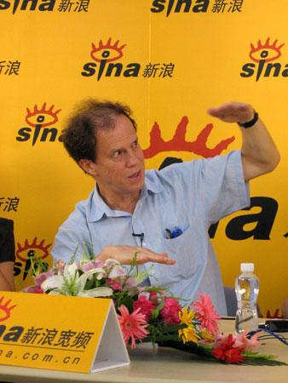
人工智能未来或取代人类
2007年世界人工大脑之父雨果教授做客新浪网，就人工智能及机器人的发展趋势、人工智能研究的利弊以及未来机器人是否会替代或威胁人类等有关问题与网友进行在线交流。

Slide 178
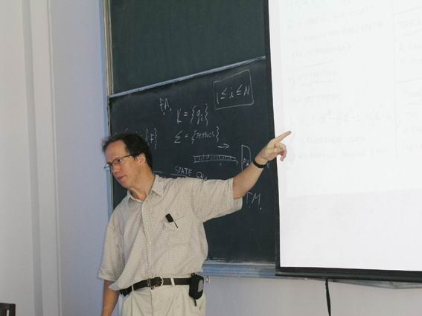
雨果：人工大脑之父

Slide 179
5.6 人工生命⎯实例
计算机病毒
20世纪80年代，计算机技术的飞速发展带来的负面效应。计算机病毒指在计算机上传染的与生物学中的病毒具有相似生命现象的有害程序。它能够通过自身繁殖，把自己复制到计算机内已存储的其他程序上的计算机程序。
计算机病毒一般是恶性的，人为的用计算机语言写成的可存储的、可执行的计算机非法程序。

Slide 180
5.6 人工生命⎯实例
计算机进程
类似于计算机病毒，把进程当作生命体，可在时间空间中繁殖，从环境中汲取信息，修改所在的环境。计算机进程可在内存某个地方之外活着，等待适当的条件重新出现以便恢复它们的活动状态。

Slide 181
5.6 人工生命⎯实例
细胞自动机
它是一种人工细胞陈列，每个细胞具有离散结构。按照预先规定的规则，这些细胞的状态可随时间变化，通过陈列传递规则，计算每个细胞的当前状态及其邻近细胞状态。所有细胞均自发的更新状态。
细胞自动机是1940年由冯.诺依曼发明的，它以数学和逻辑形式提供了理解自然系统的一种方法，也是理解模拟和数字计算机的一种系统理论。

Slide 182
5.6 人工生命⎯实例
人工核苷酸
人工生命并不局限于计算机，许多被酶作用的物质可以支持生命，化学系统所形成的各种生命正在被开发。
1960年索尔.施皮格尔和他的同事在一个试管中进行核糖核酸的自复制，产生了一些RNA的雏形。细菌噬菌体RNA分子不再需要感染的细菌宿主，就可以很快的复制以保持合适的频率。这些复制和进化的RNA分子是与原始人工生命形式向类似的。

Slide 183
5.7 粒子群优化算法
粒子群优化算法(PSO)是一种进化计算技术，1995 年由Eberhart 博士和kennedy 博士提出，源于对鸟群捕食的行为研究 。在对动物集群活动行为观察基础上，利用群体中的个体对信息的共享使整个群体的运动在问题求解空间中产生从无序到有序的演化过程，从而获得最优解。
是一种基于迭代的优化算法。系统初始化为一组随机解，通过迭代搜寻最优值。但是它没有遗传算法用的交叉(crossover)以及变异(mutation)，而是粒子在解空间追随最优的粒子进行搜索。同遗传算法比较，PSO的优势在于简单容易实现并且没有许多参数需要调整。目前已广泛应用于函数优化，神经网络训练，模糊系统控制以及其他遗传算法的应用领域。

Slide 184
5.7 粒子群优化算法——基本原理
源于对鸟群捕食行为的研究。一群鸟在随机搜索食物，如果这个区域里只有一块食物，那么找到食物的最简单有效的策略就是搜寻目前离食物最近的鸟的周围区域。
该算法在求解优化问题时，问题的解对应于搜索空间中一只鸟的位置，称这些鸟为“粒子”或“主体”。
每个粒子都有自己的位置和速度，一个被优化函数决定的适应值。各个粒子记忆、追随当前的最优粒子，在解空间中搜索。每次迭代的过程不是完全随机的，如果找到较好解，将会以此为依据来寻找下一个解。

Slide 185
粒子群算法(PSO)
粒子群算法(PSO)是一种进化算法，它是通过模拟鸟群觅食行为而发展起来的一种基于群体协作的随机搜索算法。
PSO初始化为一群随机粒子，通过迭代来找到最优解。每个粒子被看作d维空间中的一个点。第i个粒子表示x_{i}=(x_{i1},x_{i2},…,x_{id}) , 它的飞行速度为v_{i}=(v_{i1},v_{i2},…,v_{id}) , 在每次迭代中，粒子都会根据两个极值对自己进行更新。
第一个极值是粒子本身找到的最优解P_{best,} 第i个粒子本身的最优解可以表示为 p_{i}=(p_{i1},p_{i2},…,p_{id}) , 第二个极值是整个种群目前找到的最优解，这个极值是全局极值gbset。

Slide 186
Step1:初始化粒子的速度v_{i}和位置x_{i}；
Step2:Do
for （对于每个粒子）
计算它们的适应度值；
如果粒子适应度值优于它本身的最优解;
则将最优解进行更新;
end
选择适应度值最高的粒子作为种群的最优值;
for（对于每个粒子）
更新速度, 更新位置;
End
While(最大迭代次数不满足或者适应度值不满足)。

Slide 187
5.8 蚁群算法
1991年意大利的多利格提出的，模仿真实的蚁群的寻径行为。
蚁群个体间通过外激素进行信息传递，指导其运动方向，大量蚂蚁组成的蚁群的集体行为便表现出正反馈现象：某一路径上走过的蚂蚁越多，则后来者选择该路径的概率就越大。
E
D
E
D
E
D
d=1
15
15
10
d=0.5
20
H
C
H
C
H
C
d=1
d=0.5
15
15
10
20
B
A
B
A
B
A
t=0时刻
t=1时刻

Slide 188
开始
nc=0,初始路径信息c，将m只蚂蚁放到n个节点
对所有蚂蚁置初始城市到tabu(k)
nc=max
是
得到最佳路径
否
对所有蚂蚁计算概率p，选择下一个城市，将蚂蚁移到下一个城市j，并将j加入到tabu(k)
结束
tabu(k)满了吗？
否
是
更新最佳路径，清空tabu(k)，nc+1

